Slide 1
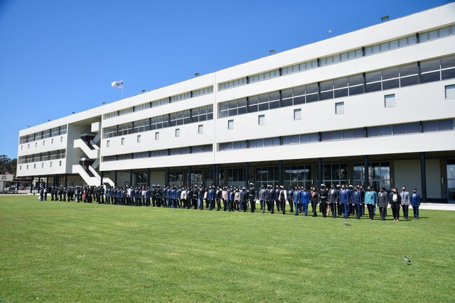

Yo en la escuela naval
Joaquín Flores Acosta
1°H 341

Slide 2
Primera campaña Náutica
Iniciamos el día formado adelante del muro de los caídos para escuchar unas palabras que el capitán tenia para nosotros, luego pasamos a subirnos el bus para iniciar el viaje. Cuando llegamos bajamos todas nuestras cosas del bus para luego subirnos a un transbordador para así llegar a la isla Quiriquina.

Slide 3
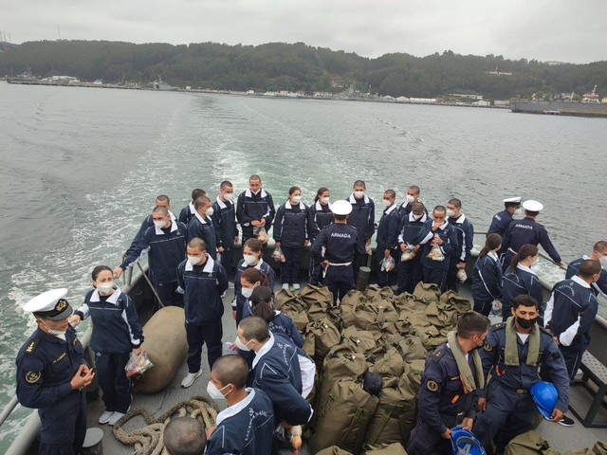
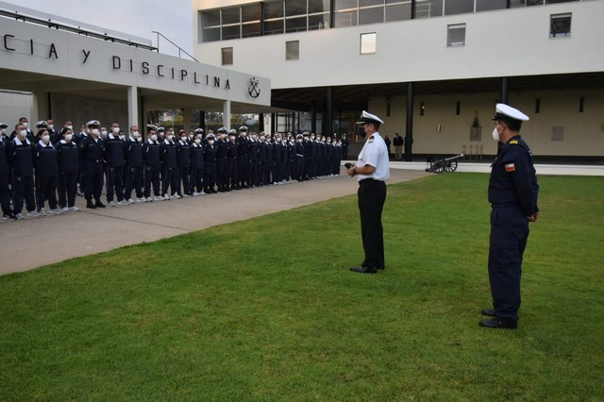
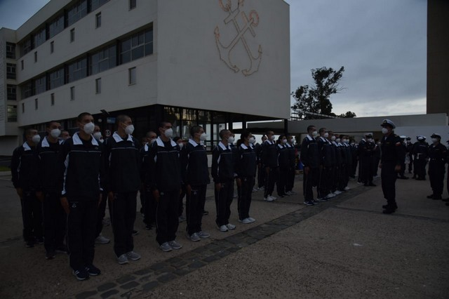
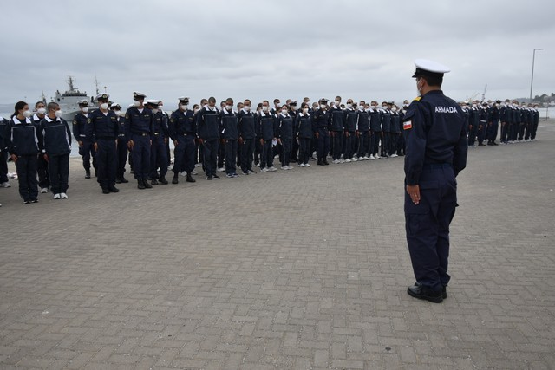
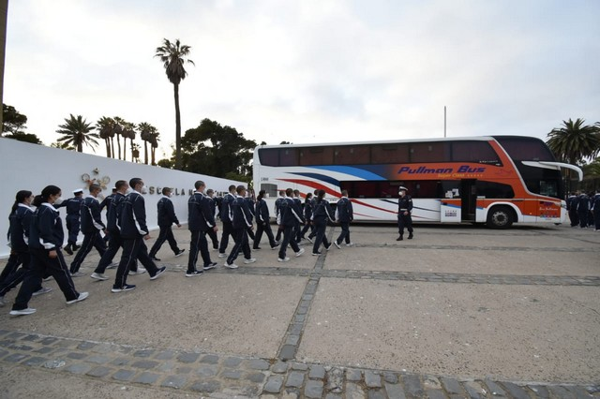
Primera Campaña Náutica

Slide 4
Actividades en la primera Campaña Náutica
En la Isla Quiriquina tuvimos nuestro primer baño mar, también un recorrido por la isla, nuestra primer competencia entra divisiones, la que fue “tirar la cuerda” y tuvimos la tradicional caminata al faro de Isla Quiriquina

Slide 5
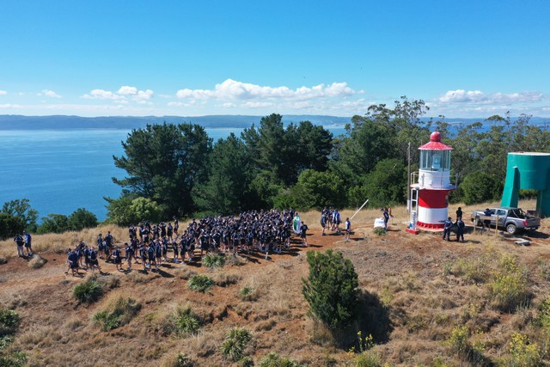
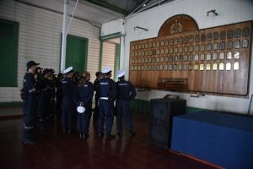
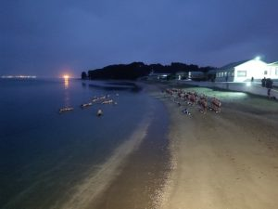
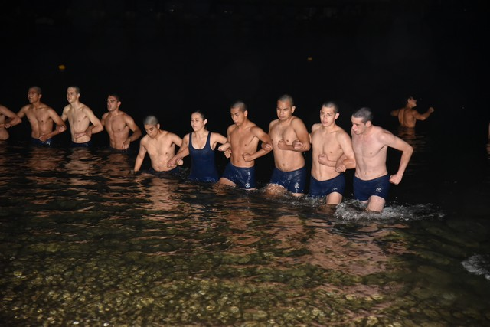
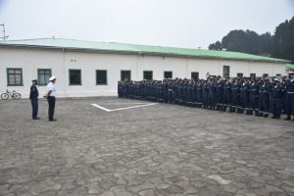
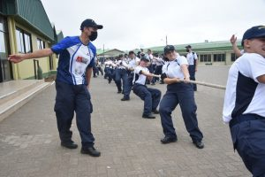
Actividades en la primera Campaña Náutica

Slide 6
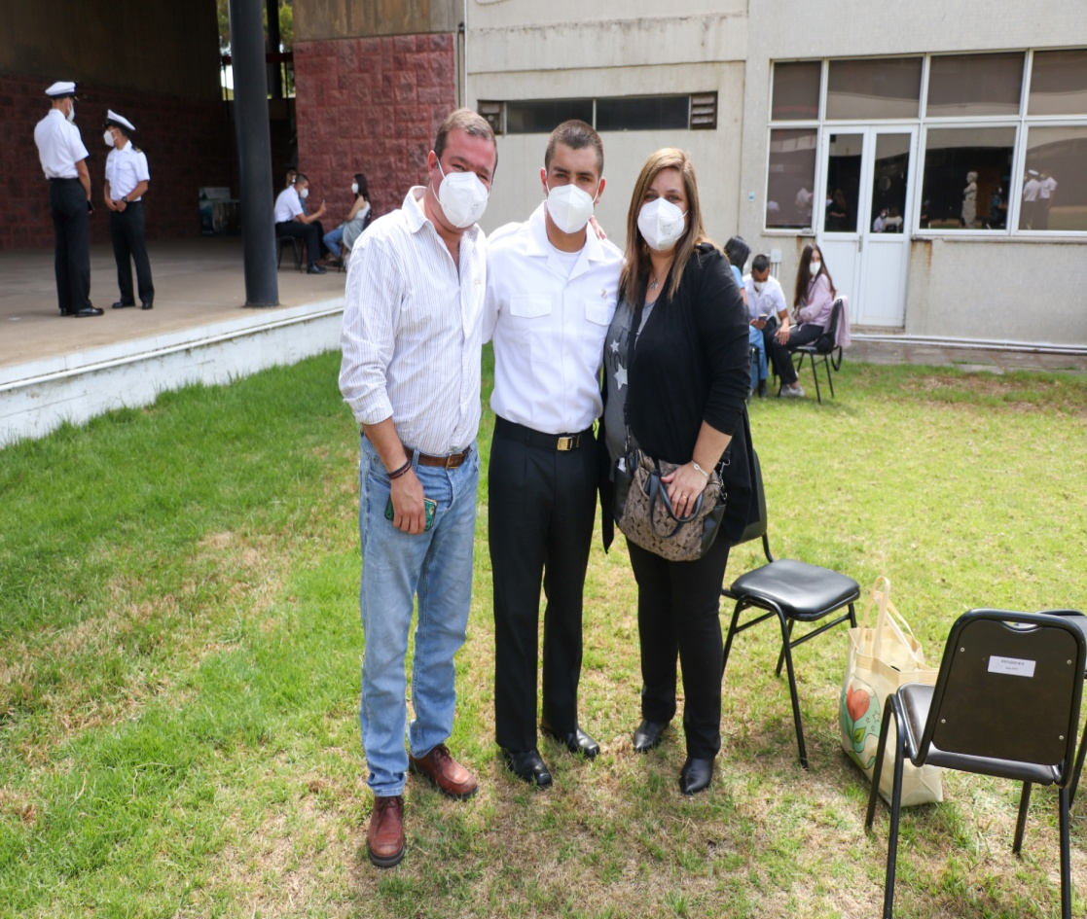
Primera visita
Luego de varias semanas tuvimos la primera visita de nuestros padres, la cual a todos nos alegro mucho y nos llenó de ánimos para continuar.

Slide 7
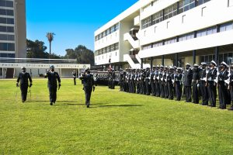
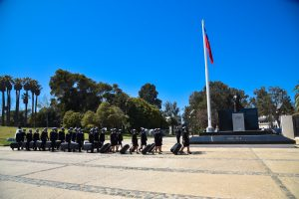
Revista General de Reclutas
Como etapa final tenemos la revista general de reclutas, en la que una ves terminada, ya dejamos de ser reclutas y pasamos a ser cadetes navales. Terminada la revista tenemos nuestro primer franco y nos vamos a nuestras casas con nuestra familia.

